Slide 1
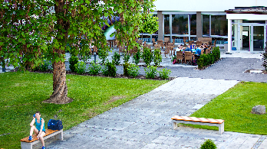
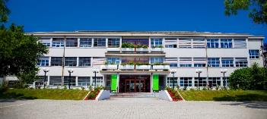
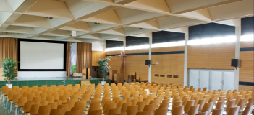
Computational Thinking in der Sek 1
Matthias Hütthaler
7.12.2018

Slide 2
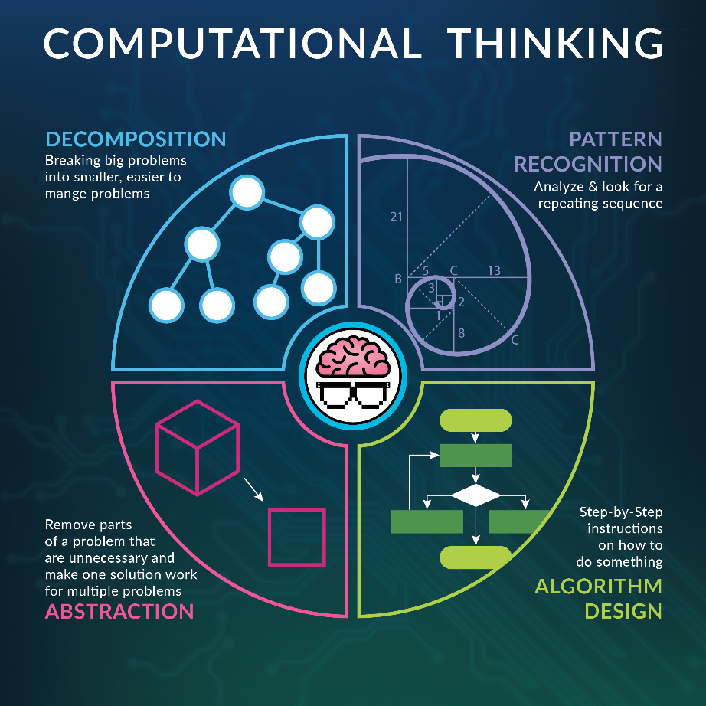

Slide 3
Computational Thinking und Schule
CT außerhalb der Informatik sehr relevant
Altersgemäße Aufarbeitung der Konzepte der Computerwissenschaft
Durch Einsatz von Robotern, Software,… möglich
Ähnlichkeiten zu „mathematischen Denken“
Bereich der verbindlichen Übung „digitale Grundbildung“

Slide 4
Wie soll unterrichtet werden?
Neue, praxisrelevante, dem Lernfortschritt angepasste Problemstellungen sollen gelöst werden
Veränderte Rolle der Lehrkraft: geeignete Aufgaben finden und stellen
Methoden: projektorientierter Unterricht, Teamarbeit
In allen Schulstufen
Programmierung wesentlicher Teil es Informatischen Denkens
Ermächtigung, Technologie zu bestimmen anstatt von Technologie bestimmt zu werden

Slide 5
Möglichkeiten zum Einstieg
Ohne Roboter, Programm,… →
Arbeiten mit der Sprache →
Exakte Formulierungen
https://csunplugged.org/de/ - Sammlung kostenloser Lehrmaterialien, ohne Strom ;-)
https://microbit.eeducation.at/wiki/Einfach_programmieren!

Slide 6
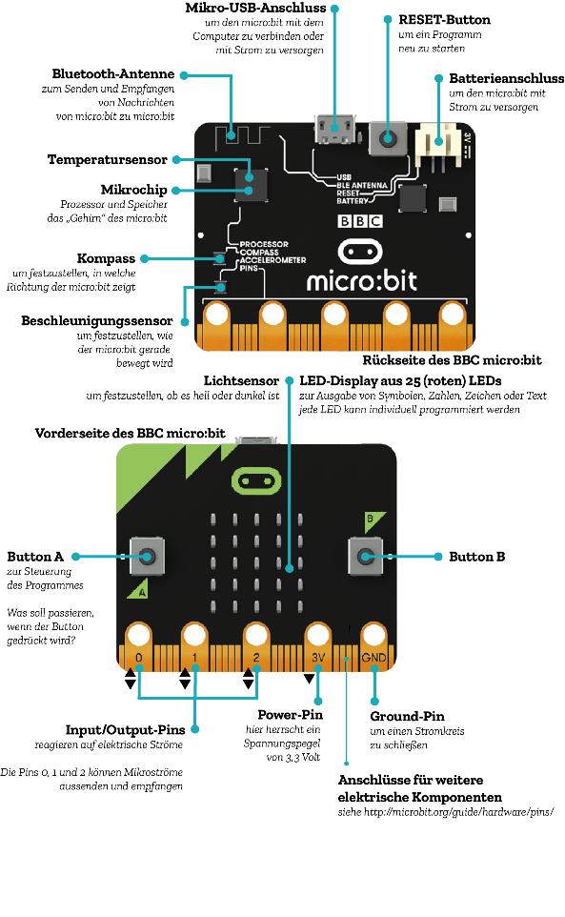
It's me, BBC micro:bit!
Einplatinencomputer von BBC entwickelt
Ziel: Verbesserung der Schulbildung im Bereich IKT
Seit 2016 über 1 Mio micro:bits in GB (11-12 jährige)
Preis ~25€

Slide 7
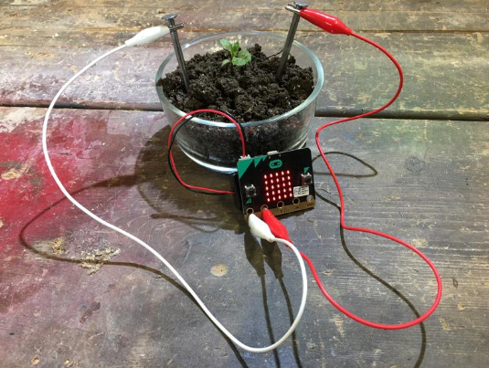
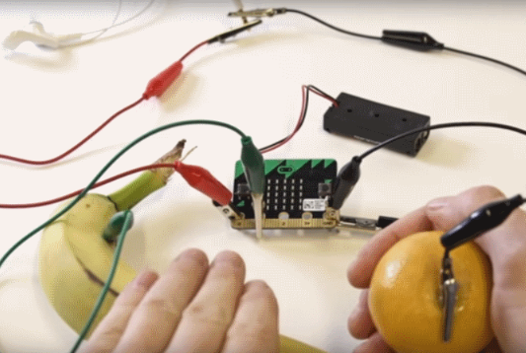
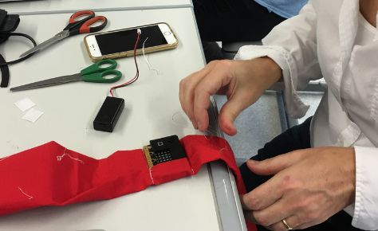
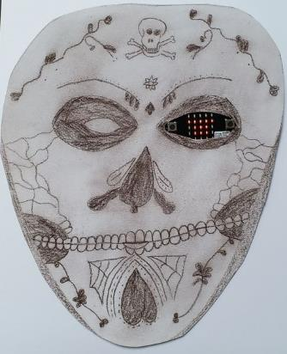
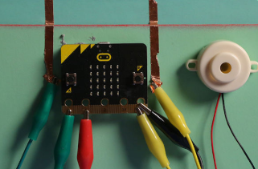
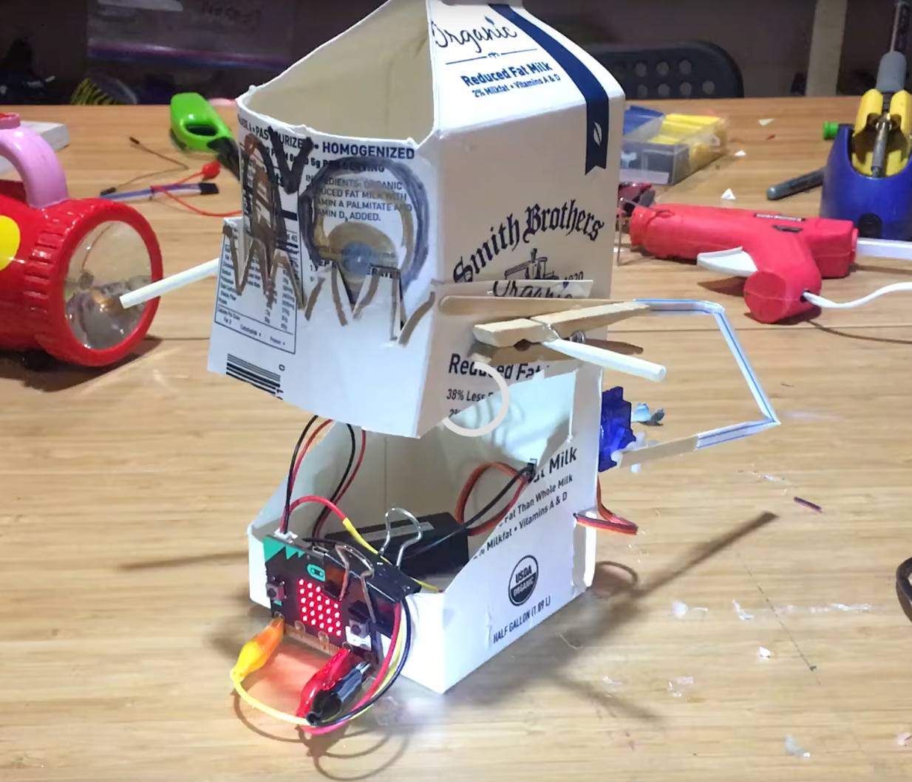
Verbindung zwischen Coding & Making

Slide 8
Wichtige Links
Hauptseite https://microbit.org/de/
micro:bit - Das Schulbuch https://microbit.eeducation.at/images/f/f2/Buch-microbit_20180729.pdf
Wiki zum Schulbuch https://microbit.eeducation.at/wiki/Hauptseite
Die Programmierumgebung https://makecode.microbit.org/

Slide 9
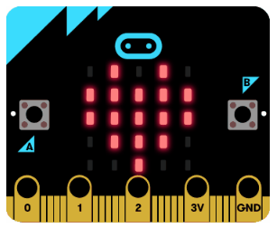
Flashing Heart
Aufgabenstellung: Es soll dauerhaft ein
blinkendes Herz am Display angezeigt werden.
Befehl(e): show icon, show leds
Tutorial: https://makecode.microbit.org/projects/flashing-heart
Fertige Lösung: https://makecode.microbit.org/_X8pKiFWmkJFs

Slide 10
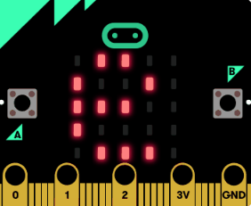
Name Tag
Aufgabenstellung: Gib deinen Namen am Bildschirm aus.
Befehl(e): show string
Tutorial: https://makecode.microbit.org/projects/name-tag
Fertige Lösung: https://makecode.microbit.org/_2ut2uu78y3i5
Erweiterung: Gib deinen Namen und ein Muster aus

Slide 11
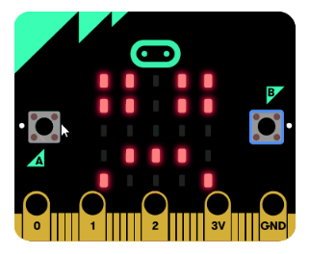
Smiley Buttons
Aufgabenstellung: Programmiere die Knöpfe „A“ und „B“ um per Smilie zu zeigen, ob du glücklich oder traurig bist
Befehl(e): on Button „A“ pressed
Tutorial: https://makecode.microbit.org/projects/smiley-buttons
Fertige Lösung: https://makecode.microbit.org/_iC4f2m21UFM5
Erweiterung: Was passiert, wenn du „A“ und „B“ gleichzeitig drückst?

Slide 12
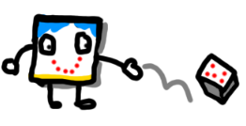
Dice
Aufgabenstellung: Verwandle den micro:bit in einen Würfel
Befehl(e): on shake, show number, pick random
Tutorial: https://makecode.microbit.org/projects/dice
Fertige Lösung: https://makecode.microbit.org/61559-64952-59595-92805
Erweiterung: Würfel mit Variable: Befehl: set Variable to

Slide 13
Love Meter
Aufgabenstellung: Der micro:bit fühlt Liebe! Sobald man ihn berührt, zeigt er in Prozent an, wie verliebt man ist.
Befehl(e): on pin pressed
Tutorial: https://makecode.microbit.org/projects/love-meter
Fertige Lösung: https://makecode.microbit.org/22290-08159-98295-39999
Erweiterung: Beim Starten soll der Name des Programmes angezeigt werden.

Slide 14
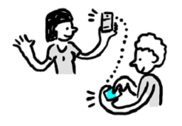
Micro Chat
Aufgabenstellung: Verschicke oder empfange Nachrichten zu/von anderen micro:bits
Befehl(e): on radio received string, radio send string, set group
Tutorial: https://makecode.microbit.org/projects/micro-chat
Fertige Lösung: https://makecode.microbit.org/32299-68927-83309-92160
Erweiterung: Schicke eine Zufallszahl
Schicke eine zufällig berechnete Variable

Slide 15
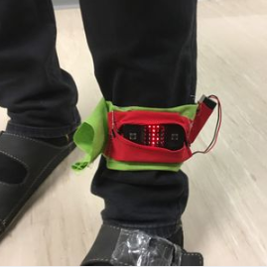
Schrittzähler
Aufgabenstellung: Bei jedem Schritt wird ein Impuls (Schütteln gezählt, der am Display angezeigt wird.
Befehl(e): change Variable by
Tutorial: https://microbit.eeducation.at/wiki/Schrittz%C3%A4hler
Fertige Lösung: https://makecode.microbit.org/_80XgqLUKXF7c
Erweiterung: Wenn „A“ gedrückt wird, werden die Gesamtanzahl der Schritte angezeigt.

Slide 16
Coin Flipper
Aufgabenstellung: Simuliere den Münzwurf. Zeige Kopf oder Zahl an
Befehl(e): if - else
Tutorial: https://makecode.microbit.org/projects/coin-flipper
Fertige Lösung: https://makecode.microbit.org/20448-85926-33748-00641
https://makecode.microbit.org/_2PrhcRU7h3sd
Erweiterung: Animation Münzwurf beim Starten, Knopf „A“ Ausgabe der Gesamtanzahl von „Kopf“, „B“ Gesamtanzahl „Zahl“

Slide 17
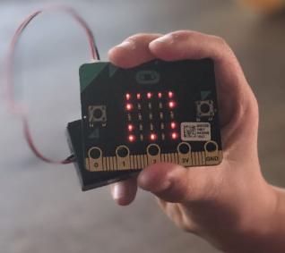
Schere – Stein – Papier
Aufgabenstellung: Nutze den Lagesensor um Schere –Stein – Papier zu spielen
Befehl(e): set Variable, if – else if- else
Tutorial: https://makecode.microbit.org/projects/rock-paper-scissors
Fertige Lösung: https://makecode.microbit.org/68090-22280-98966-72878

Slide 18
Essensbestellung
Aufgabenstellung: Wähle zufällig zwischen 5 Speisen. Die getroffene Auswahl soll am Display angezeigt werden
Befehl(e): set Variable, if – else if - else
Fertige Lösung: https://makecode.microbit.org/68223-44221-29337-66629
Erweiterung: Deine Bestellung (getroffene Auswahl) soll am micro:bit der Kellnerin landen

Slide 19
Gewandempfehlung
Aufgabenstellung: Bei unter 5 Grad brauchst du eine Winterjacke, zw. 5&15 Grad einen Pulli, zw. 15&25 Grad ein T-Shirt,… Nutze den Temperatursensor
Befehl(e): if – else if - else, Vergleich (0=), and
Fertige Lösung: https://makecode.microbit.org/_5hvDMo0hJRLh

Slide 20
Klick Meter
Aufgabenstellung: Nach einem Countdown soll für 4 Sekunden erfasst werden, welcher Spieler (A,B) öfter seine Taste drückt. Der ermittelte Sieger soll angezeigt werden
Befehl(e): if – else if - else, set Variable to
Fertige Lösung: https://makecode.microbit.org/27518-04795-34364-91884

Slide 21
Heißer Draht
Aufgabenstellung: Berührst du den Draht, wird ein X am Display angezeigt. Die Fehler werden ebenfalls ausgegeben.
Befehl(e): on pin pressed
Tutorial: https://codeclubprojects.org/en-GB/microbit/frustration/
Fertige Lösung: https://makecode.microbit.org/_5it0pxJPhFTx
https://makecode.microbit.org/_4vadviabCW73
Erweiterung: Bei 5 Fehlversuchen soll „Game Over“ ausgegeben werden.
Cheat Modus: Bei Taste B wird ein Versuch weniger gezählt

Slide 22
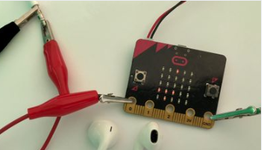
Hacke deine Kopfhöhrer
Aufgabenstellung: Mache Licht zu Musik!
Licht <64 Mittleres D; Licht <96 Mittleres E,…
Befehl(e): Light level (256 mögliche Werte), play Tone
Tutorial: https://www.microbit.co.uk/td/lessons/hack-your-headphones/activity
https://microbit.eeducation.at/wiki/Hack_deine_Kopfh%C3%B6rer
Fertige Lösung: https://makecode.microbit.org/95238-71925-61985-73705

Slide 23
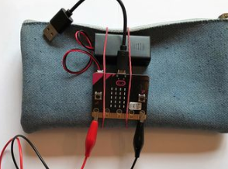
Verschlussüberwachung
Aufgabenstellung: Überwache dein Federpenal. Bei einer Bewegung schlägt der micro:bit Alarm.
Befehl(e): while do, play tone
Tutorial: https://microbit.eeducation.at/wiki/Audioalarm
Fertige Lösung: https://makecode.microbit.org/00525-47296-49328-34603

Slide 24
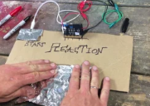
Reaktionsspiel
Aufgabenstellung:
Erstelle ein Spiel zum Erfassen Reaktion der Lernenden
Tutorial: https://makecode.microbit.org/projects/reaction-time
Fertige Lösung: https://makecode.microbit.org/01883-96307-18526-62450

Slide 25
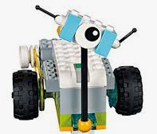
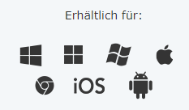
Lego WeDo 2.0
Motorisierte Lego Modelle mit einfacher Programmierumgebung
7-12 Jährige Kinder
Ein Set für 2-4 Lernende
280 Elemente: Smarthub, Motor, Bewegungs- u. Neigungssensor
Technische Voraussetzungen: Bluetooth 4.0

Slide 26
Danke für Ihre Aufmerksamkeit!

